Slide 1
Тема 2.4. Транспортная логистика содержание, функции и цели

Slide 2
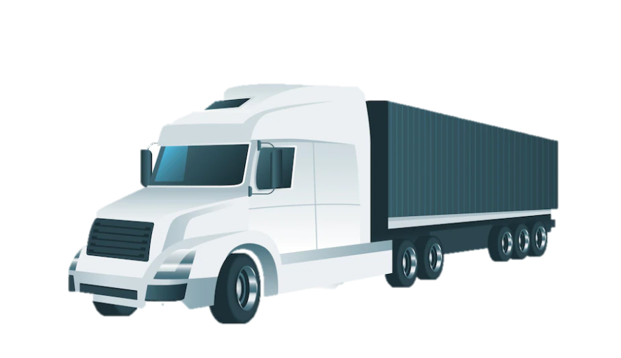
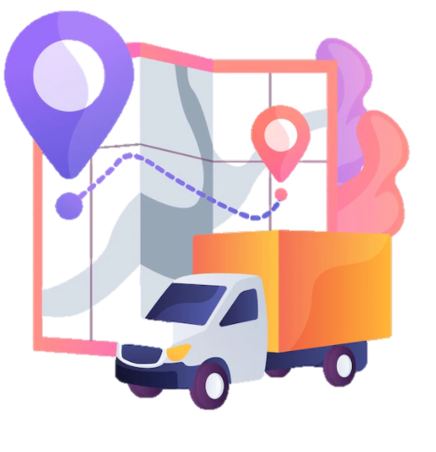
Транспортная логистика – это сфера организации доставки предварительно заказанной продукции в строго установленное место за согласованное время по оптимальным маршрутам с предельно низкими финансовыми расходами.
Основа термина логистика включает в себя три ключевых направления:
выполнение комплексного проектирования, а также организация проведения доставки грузов с минимальными расходами;
обеспечение контроля на всех этапах перевозки товаров с использованием разных передовых средств коммуникации и информационного оборудования;
осуществление передачи владельцу грузов профильных сведений о продукции.

Slide 3
Составной частью логистики является транспортное средство, на использование и обслуживание которого на практике приходится около половины от всех фактических затрат на реализацию работы данной сферы. Основной задачей транспортной логистики стало решение ключевых задач, к числу которых относится согласование работы транспортно-складского процесса, выявление оптимального вида и типа автомобиля, реализация рабочих систем процесса грузоперевозок, формирование максимально выгодных путевых маршрутов.
Для успешного решения подобных задач требуется выполнение ключевых положений в области логистики. Современная система активно развивается и совершенствуется, что вызывает корректировку фактического значения транспорта в данной сфере. Новейшая система транспортного обслуживания отличается предельно выгодным и перспективным соотношением уровней расхода и прихода с актуальной опорой на пожелания стороны отправителя или получателя товаров.

Slide 4
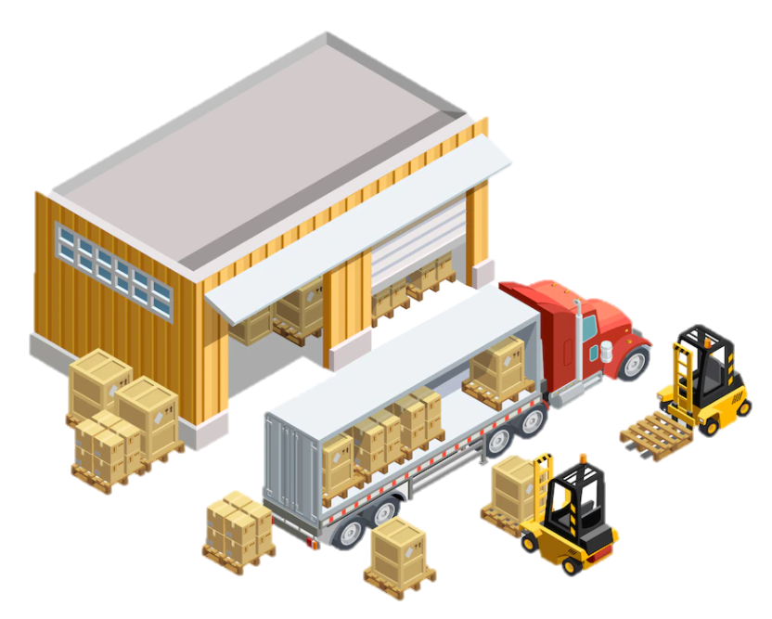
Функции транспортной логистики:
Комплексный прогноз и организация каждого этапа доставки продукции;
Юридическое обеспечение и сопровождение процесса перевозки;
Осуществление разгрузки и погрузки продукции;
Всесторонняя оптимизация всего процесса;
Оказание дополнительных услуг по страхованию и таможенной поддержке;
Выполнение согласования и оформления необходимых документов;
Проведение расчетов за оказанные услуги по перевозке продукции в зависимости от типа деятельности;
Размещение на складах, фасовка и упаковка материалов;
Информационное и документационное сопровождение процедуры.

Slide 5

В основе логистики заложен принцип реализации процесса организации своевременной перевозки грузов с минимальным уровнем затрат. Чтобы осуществлять на практике данные цели выполняются следующие задачи транспортной логистики:
проводится комплексный анализ промежуточных и конечных пунктов назначения;
анализируются особенности и главные свойства грузов;
определяется наиболее подходящий автомобиль для перевозки;
устанавливается оптимальный перевозчик или привлекаются профильные логистические партнеры;
составляется подходящий маршрут;
поддерживается контроль за состоянием, качеством и сохранностью в процессе перевозки;
реализуется комплекс мероприятий транспортно-складского распределения продукции;
выполняется оптимизация ключевых параметров, к числу которых относится повышение темпа доставки, понижение текущего объема расхода топлива, снижения общего уровня расходов.

Slide 6
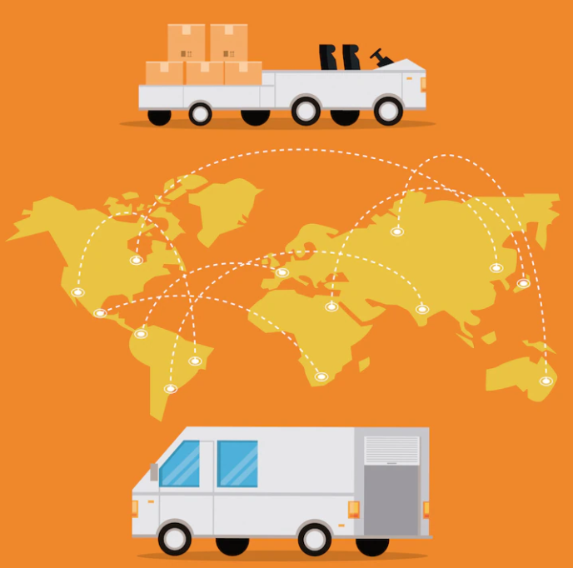
Виды транспортной логистики
По ключевым направлениям специалисты выделяют внутреннюю и внешнюю перевозку грузов.
Внутренняя логистика предполагает перемещение товаров в рамках одной компании или ее действующими филиалами.
Внешняя логистика – это доставка разных типов продуктов к стороне потребителя от производителя.

Slide 7
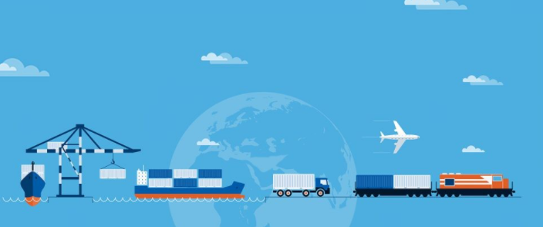
Основные виды транспортной логистики:
Мультимодальные.
Процесс перевозки выполняется с применением сразу нескольких видов транспортных средств при участии одного ответственного организатора. В роли перевозчика при таком подходе выступает один специальный транспорт, а прочие представляют собой сторону клиентов.

Slide 8
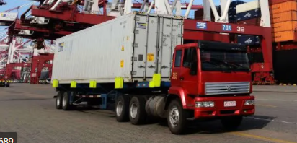
Унимодальные.
Реализуется только одним транспортом.

Slide 9
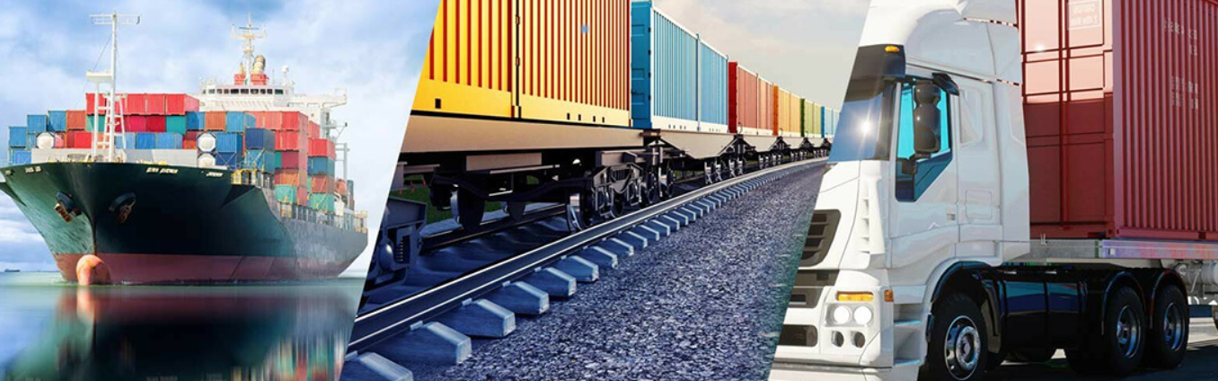
Интермодальные.
Перевозка грузов реализуется одновременно несколькими видами транспорта при условии того, что один оператор выполняет организацию всего процесса перевозки от точки отправки с пересечением промежуточных пунктов напрямую до контрольного получателя. Вся ответственность при этом разделяется между каждым из перевозчиков, который равен в собственном статусе, а также определены общие согласованные тарифы.

Slide 10
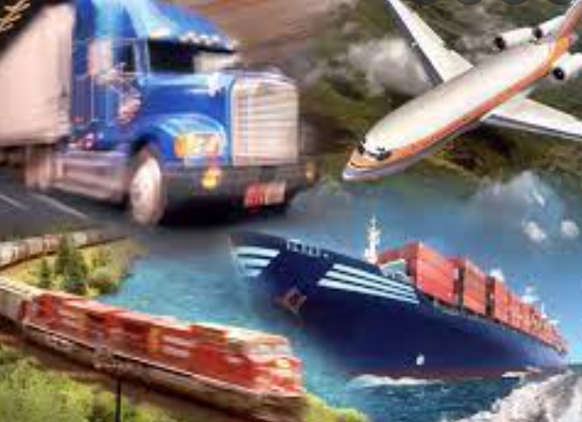
Комбинированные.
В цепочке сообщения применяется одновременно более двух видов транспортных средств.

Slide 11
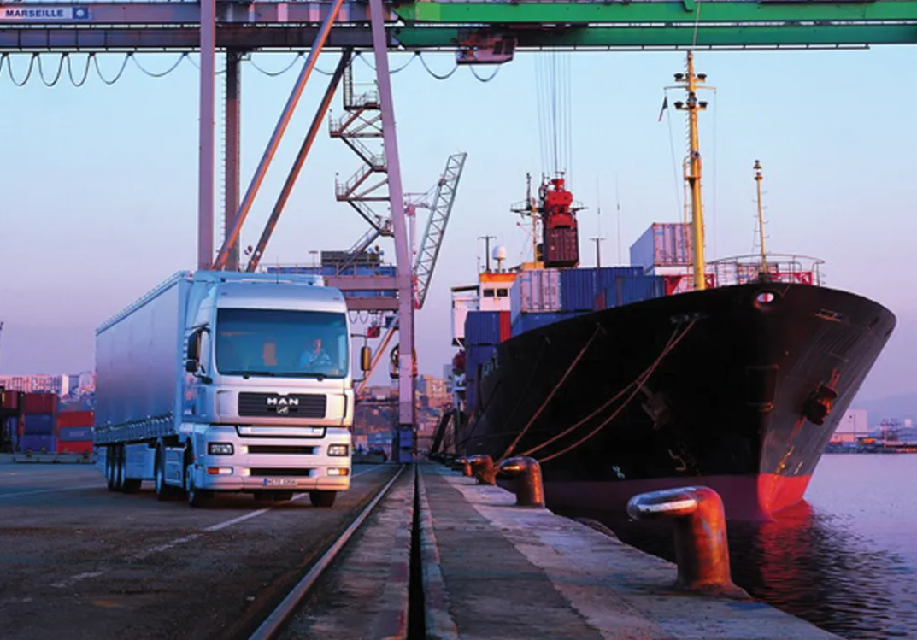
Смешанные.
Применяется сразу два транспорта при осуществлении доставки до площадки осуществления погрузки на второй.

Slide 12
Спасибо за внимание !

